Slide 1
マーケティング講座おまけ 〜ロジカルシンキングと問題解決〜

Slide 2
マーケティング講座おまけで学ぶこと
論理的 に 問題解決 できる
思考と技術を身につけよう

Slide 3
2日間の研修で学ぶこと
人に納得してもらえる論理の基本
仕事で求められる問題解決の基本
論理思考力を鍛えるトレーニング
問題解決力を鍛えるトレーニング
プレゼンや提案に応用する方法

Slide 4
本題

Slide 5
仕事で直面する現実
論理がなければ、あなたの話は納得してもらえない

Slide 6

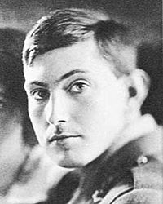
論理的でなければ、人は納得しない
なぜ、あなたはエベレストに登りたかったのか？
そこにエベレストがあるから
ジョージ・マロリー

Slide 7


導入：太郎と花子の会話
一朗は風邪を引くだろう。
花子
太郎
事例の出典：http://la-ad.net/logical-thinking/1.html

Slide 8
導入：太郎と花子の会話
これ、何が問題ですか？
一朗は風邪を引くだろう。
花子
太郎
事例の出典：http://la-ad.net/logical-thinking/1.html

Slide 9
問題点
結論しか話していないので、一郎が風邪をひくかどうかは不明。
花子
太郎
事例の出典：http://la-ad.net/logical-thinking/1.html

Slide 10
太郎と花子の会話：根拠を追加
一朗は風邪を引くだろう。昨日会った時に寒気がすると言っていたからね。
花子
太郎
事例の出典：http://la-ad.net/logical-thinking/1.html

Slide 11
太郎と花子の会話
太郎は結論に加えて根拠・理由も述べているので、先程の結論のみよりも説得的になります。
花子は、たとえ太郎の結論と同じことを予め思っていなかったとしても、太郎の主張を受け入れる可能性が出てきます。
そういえば昨日ホラー映画見た後悪寒がしたって言ってたなw
まあでもほんとに
風邪なのかな？
花子
太郎
事例の出典：http://la-ad.net/logical-thinking/1.html

Slide 12
太郎と花子の会話：別の根拠を設定
一朗は風邪を引くだろう。昨日昨日アイスクリームを食べていたからね。
花子
太郎
事例の出典：http://la-ad.net/logical-thinking/1.html

Slide 13
多分こうなるが、なぜ？
？？
花子
太郎
事例の出典：http://la-ad.net/logical-thinking/1.html

Slide 14
太郎と花子の会話
これ、何が問題ですか？
一朗は風邪を引くだろう。昨日昨日アイスクリームを食べていたからね。
花子
太郎
事例の出典：http://la-ad.net/logical-thinking/1.html

Slide 15
ココからわかる事
結論と根拠に関連性があることが必要だということ
悪寒がすることが風邪の兆候と主張
（経験上納得性がある）
アイスクリームを食べたことが風邪の兆候と主張
（自分の経験を振り返っても、これが筋の通ったものと理解するのは難しい）
一朗は風邪を引くだろう。昨日会った時に寒気がすると言っていたからね。
一朗は風邪を引くだろう。昨日昨日アイスクリームを食べていたからね。
太郎
事例の出典：http://la-ad.net/logical-thinking/1.html

Slide 16
太郎と花子の会話：なぜこの会話は同意できたのか？
一朗は風邪を引くだろう。昨日会った時に寒気がすると言っていたからね。
花子
太郎
事例の出典：http://la-ad.net/logical-thinking/1.html

Slide 17
太郎と花子の会話：根拠を追加
(太郎はわざわざ主張はしなかったけど)
隠れた前提条件
「寒気がすると風邪を引く」という経験則がある
「寒気がすると風邪を引く」という経験則がある
花子
太郎
事例の出典：http://la-ad.net/logical-thinking/1.html

Slide 18
太郎と花子の会話まとめ
隠れた前提条件が間違っていると根拠と結論が紐づかない
一朗は風邪を引くだろう。昨日昨日アイスクリームを食べていたからね。
アイスクリームを食べたとて毎回風邪をひくわけではない
花子
太郎
事例の出典：http://la-ad.net/logical-thinking/1.html

Slide 19
納得できる論理とは
結論と根拠と隠れた前提に
関連性があること

Slide 20
例題１：どこに誤りがあるか？
競合A社はCVR向上のためにLP改善に取り組んでいる。
競合B社もCVR向上のためにLP改善に取り組んでいる。
競合C社は先月からLP改善の取り組みが開始した。
競合D社も先日の定例会でLP改善をやると決めた。
＜結論＞
御社もCVRを上げるために早急にLPの改善を行うべきである。

Slide 21
論理の誤りを見つける
どこに誤りがあるか？
ディスカッションしてみてください

Slide 22
解答例
他社がLP改善に取り組んでいるのはわかったが、自社のCVR改善のために、なぜ今LP改善に取り組まなければならないのか必要性がわからない。
CVRを向上させ広告費用対効果を上げるためにLP改善に取り組む
みんなやってるからやるべき
※全員赤信号を無視してるが交通事故にあっていないからといって、自分も赤信号を無視して交通事故にあわないという保証はないのと同じで、「みんながやってるから大丈夫」ということに納得性がない。
A社はやっている
B社はやっている
C社はやり始めた
D社はやると決定した

Slide 23
例題２：どこに誤りがあるか？
現在のLPの訴求がターゲット顧客に適切に訴求できているかどうかを判断するために、ユーザー調査を行ったうえで定期的なABテストを行うことは業界問わず各社が行っている。
ABテストを実施してユーザーのLP内のコンバージョン行動を理解しておくことは重要である。
WebマーケティングにおいてABテストを実施してパフォーマンス改善に取り組むというのは当然の事として考えられており、御社の業界に目を向けると、競合A社もB社もC社もLPの改善に取り組んでいる。
A社においてはLPの修正を行ったことでCVRがあがったと聞いている。
現在D社もLP改善に取り組み始めており、このままでは自社の訴求力が弱まってしまう可能性があるのでLP改善に取り組むべきである。

Slide 24
論理の誤りを見つける
どこに誤りがあるか？

Slide 25
解答例
LP改善に取り組む必要性は何となくわかったが、今の状況で取り組むべきなのか優先度や重要度がわからないし、CVRの改善幅など、自分たちがLP改善に取り組む余地がどの程度あるのか実行可能性が不明。
やっぱり『皆がやっている＝自分たちもやらなければならない』とはならない。
納得性が持てない理由の例＜反論＞
すでに各社よりも自社のLPのほうがCVRは高いかもしれないから、やっても改善効果がどこまであるんだ？
やみくもにABテストをやったところで効果が出るわけではないのでは？
LPを作る費用を考えたらその分広告に費用を回したほうが効果的にCVがとれるかもしれない。LP改修にわざわざ費用をかける意味はあるのか？

Slide 26
改善の例
納得してもらうには、論理を体系的に積み上げていくことが重要である。
隠れた前提条件
CVRを向上させ広告費用対効果を上げるためにLP改善に取り組みましょう！
どれだけ広告を頑張ってもサイトがダメならコンバージョンにはつながらない（事実）
必要性
実行可能性
優先/重要度
LP改善の取り組みを
検討する事は価値がある
LP改善が売上につながるかは未知数だが、改善に取り組める状況にある
LP改善以上に優先的に取り組むべきタスクが今のところ見当たらない
ユーザーニーズを把握し、LP内におけるユーザーの行動を知る事はプロモーションの改善に意味がある
（仮説）
サイト内のコンバージョン行動が改善されることは自社にとって重要である
（事実）
競合各社はLPの改善行動をとっている
（これも事実ではあるが、これだけだと必要条件を満たさない）
これまでLPの改善は取り組んでいない
（改善余地）
FVの訴求テストだけなら費用はほとんどかからない
（金銭リスク）
これまでLP改善に取り組んで、実績を出してきた知見のある担当者がついている
（リソース）
これまでも認知系・獲得系などいろんなメディアを試してきた
広告の改善はある程度行っていて、効果が頭打ちになってきている

Slide 27
論理の基本：ピラミッドストラクチャー（講座の中で学びます）
先ほどの例のように、伝えたい主張とその根拠を構造的に表したものを 「ピラミッドストラクチャー」と言います。
（三角形みたいだから）
結論
隠れた前提条件
状況：
事実：
疑問：
根拠①
根拠②
根拠③

Slide 28
先輩コンサルタントのお言葉
「コンサルタントは部外者である。
部外者がその事業の専門家であり当事者であるクライアントに納得してもらうには、第一義的には論理による説得しかない。
事業の専門知識も十分でなく、
社員のような共感ベースも持ち合わせていないとなったら、
言うことが“論理的に正しく、頷ける”というのでなければ、
説得の根拠はまるで存在しないのである。」
引用）後 正武『論理思考と発想の技術』より

Slide 29
疑問
納得できる論理を積み上げて
私たちは何を伝えたいのか？

Slide 30
私たちが伝えたい、かつクライアントが求めていること
成果を出せる
問題解決

Slide 31
私たちが目指している立場はどっちでしょう？
コンサルタント
プランナー
『問題解決』にコミットする人
できることを計画する人
×
〇
こっち

Slide 32
研修のゴール（再掲載）
論理的 に 問題解決 できる
思考と技術を身につけよう

Slide 33
2日間の研修で学ぶこと（再掲載）
人に納得してもらえる論理の基本
仕事で求められる問題解決の基本
論理思考力を鍛えるトレーニング
問題解決力を鍛えるトレーニング
プレゼンや提案に応用する方法

Slide 34
論理思考を用いた問題解決の流れ（参考）
問題解決
問題の定義
イシューの設定
解決策の設定
提案
理想と現実のギャップを分析して構造化する
ギャップを生み出す イシューを設定する
解決策を論理的に整理して伝わる表現にする
論理に基づいた問題の解決策を発表
ありたい
理想の姿
本質的な
選択肢
論理展開の
基本
グループワーク
お題
ギャップの
構造化
深い仮説を
立てる
ストーリー
構築
現状とのギャップ
イシューの
設定
差を
図解で表現
提案書を
発表
論理思考

Slide 35
まずは問題解決から
論理的 に 問題解決 できる
思考と技術を身につけよう

Slide 36
思考トレーニング
以下の質問に答えてください
問題解決とは何をすることでしょうか？
※2分で考えをまとめてチャットにコメントください

Slide 37
問題とは何か？
理想と現実との差異
人々はこのギャップを感じると問題と認識する
問題
ありたい姿
現状

Slide 38
問題解決とは何か？
問題を定義して、ありたい姿とのギャップを解消すること
あるべき姿
ギャップ
現状
構造化

Slide 39
問題定義に関する考察①
〜ありたい姿は何か？〜

Slide 40
問題定義の重要な問い
なぜそれが問題なのか？

Slide 41
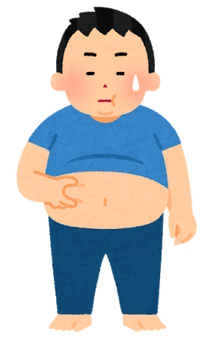
問題の定義とは何か？
問題
解決
以下の問題が持ち込まれた
太っているので何とかしたい
皆さんに質問
解決策は？

Slide 42
問題の定義とは何か？
問題
問題の深堀
以下の問題が持ち込まれた
太っているので何とかしたい
なぜ、太っていることを
問題視しているのか？

Slide 43
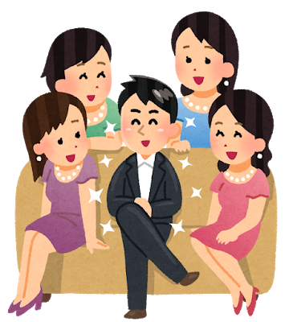
問題の定義とは何か？
問題
真の問題
以下の問題が持ち込まれた
モテないのは太っているからだ
太っているので何とかしたい

Slide 44
問題の定義とは何か？
問題
解決
以下の問題が持ち込まれた
モテないのは太っているからだ
皆さんに質問
解決策は？

Slide 45
問題の定義とは何か？
問題
解決の例
以下の問題が持ち込まれた
モテないのは太っているからだ
当初とは
異なる解決策
ぽっちゃり体系が好きな女子を探す
性格を直すwww

Slide 46
問題解決の鍵は「問題の定義」
問題を定義すること自体が「問題解決」の第一歩であり、全てである。
問題が何かをはっきりさせることで「問題解決」の80%が解決している。
何かが降って湧いたから、その問題を解決するというのは違う。
解決したい事象に関する情報を整理し問題を定義することが重要。

Slide 47
何が「本当に」解決すべき問題なのか？のまとめ
問題を深堀り、視点を一段上げることで問題を再定義して真の問題にたどり着ける。
問題
問題の再定義
アトラクションの待ち時間が長い
待ち時間が無意味な時間に感じる
なぜ待ち時間が長いことを問題視しているのか？
アトラクションの稼働効率を上げ、オペレーションを最適化する。
待ち時間に楽しめるイベントを導線に設置する

Slide 48
問題定義のエクササイズ：CPAが上がっている、は真の問題か
CPA（顧客獲得単価）が上がっている！と相談を受けました。
なぜそれが問題なのか？と問いかけてみて、問題を再定義してみてください。
問題
問題の再定義
CPAが上がっている
？？？？？？？？
なぜそれを問題視
しているのか？
？？？？？？？？？

Slide 49
問題定義に関する考察②
〜視点を広くとれているか？〜

Slide 50
問題定義の重要な問い
広い視点で現状を把握できているか？

Slide 51
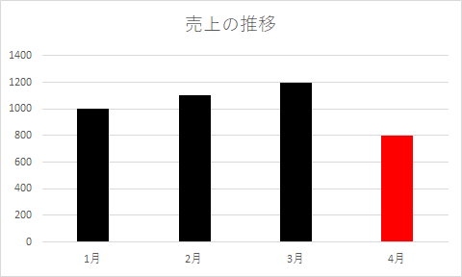
事例：売上に関する考察
これまで右肩上がりだった売上が4月に低下
質問：売上の低下は問題か？

Slide 52
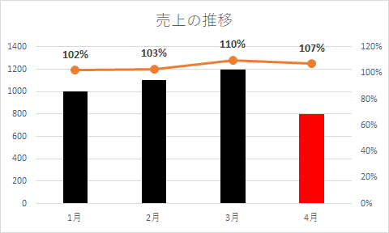
事例：売上に関する考察
先ほどのチャートに『前年対比』売上を示す折れ線グラフを追加（オレンジの折れ線）
質問：売上の低下は問題か？

Slide 53
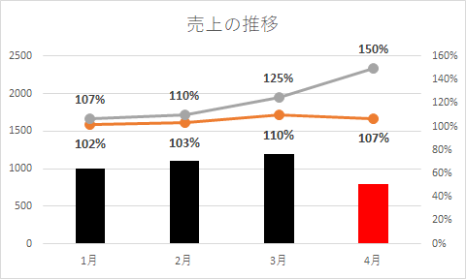
事例：売上に関する考察
先ほどのチャートに『前年対比の市場の成長率』というグラフを追加(グレーの折れ線)
質問：売上の低下は問題か？

Slide 54
分析した結果...
問題の定義によって、比較の軸が変わる。
本来見るべき比較ができるようになる

Slide 55
そもそも解くべき問題は何か？
そもそもですが...
売上の推移が知りたかったわけではない
本来知りたいこと
自社は市場の中で
優位な立場で
売上を伸ばせるか？

Slide 56
再掲載
問題の定義が変わることで、課題の設定と集計方法が変わる。
課題の設定例
売上が下がっているのは自社の製品が
競合に対して競争力がなくなっているからではないか？

Slide 57
問題定義に関する考察②のまとめ
真の問題発見におけるフレーム
視点を広くとる
現在の視点
自社の視点
マーケットの視点

Slide 58
問題とは何か？まとめ（再掲載）
理想と現実との差異
人々はこのギャップを感じると問題と認識する
問題
ありたい姿
現状

Slide 59
問題解決とは何か？まとめ（再掲載）
問題を定義して、ありたい姿とのギャップを解消すること
あるべき姿
ギャップ
現状
構造化

Slide 60
ここで疑問
問題の定義が重要なことはわかった
じゃあ、ギャップを解消するためには具体的にどうすればいいの？

Slide 61
次に学ぶこと
問題解決
問題の定義
イシューの設定
解決策の設定
提案
理想と現実のギャップを分析して構造化する
ギャップを生み出す イシューを設定する
解決策を論理的に整理して伝わる表現にする
論理に基づいた問題の解決策を発表
ここ！
お題
ありたい
理想の姿
本質的な
選択肢
論理展開の
基本
グループワーク
ギャップの構造化
深い仮説を
立てる
ストーリー構築
現状とのギャップ
イシューの
設定
差を
図解で表現
提案書を
発表
論理思考

Slide 62
具体的な問題解決の第一歩
ギャップを構造化して
本質的な選択肢を見極める

Slide 63
本質的な選択肢とは何か？
ありたい姿と現実との差を埋める選択肢
それを選択することで大きな影響をもたらす選択肢

Slide 64
本質的な選択肢の例
選択肢が狭い
お金持ちに
なりたい！
商学部
ありたい姿
W稲田
法学部
経済
進路は？
KO
法学
中ぐらいの学力の高校生
社会学
MEIJI
現状
経営
国内大学だけで迷っている

Slide 65
本質的な選択肢の例
より大きな影響のある選択肢になった
お金持ちに
なりたい！
W稲田
ありたい姿
国内
大学
KO
進路は？
MEIJI
中ぐらいの学力の高校生
アジア
海外
大学
現状
アメリカ
海外の大学も選択肢に入れる

Slide 66
本質的な選択肢の例
最初の選択肢と比べて人生が大きく変わってくる
お金持ちに
なりたい！
就職
ありたい姿
進学
しない
起業
進路は？
その他
中ぐらいの学力の高校生
国内
大学
進学
する
現状
海外
大学
そもそも進学は必要なのか？

Slide 67
本質的な選択肢とは何か？（再掲）
ありたい姿と現実との差を埋める選択肢
それを選択することで大きな影響をもたらす選択肢

Slide 68
ギャップを生み出す要因を洗い出して本質的な選択肢を把握するステップ
問題に関する情報収集
MECEで考える
ロジックツリーで構造化する

Slide 69
ギャップを生み出す要因を洗い出して本質的な選択肢を把握するステップ
問題に関する情報収集
MECEで考える
ロジックツリーで構造化する

Slide 70
本質的な選択肢を把握するための情報収集のコツ
一次情報に触れる
フィールドワーク：生産現場、地方の現場を観察する
インタビュー：顧客、生産者、研究者、専門家に話を聴く ※コールドコールがお勧め
相談する相手を持つ：自分の主観を排除して「事実」を観察する
二次情報に触れる
業界の歴史と問題意識
業界の競争関係
重要な数字
集めすぎない・知り過ぎない

Slide 71


本質的な選択肢を把握するための情報収集のコツ
一次情報に触れる
フィールドワーク：生産現場、地方の現場を観察する
インタビュー：顧客、生産者、研究者、専門家に話を聴く ※コールドコールがお勧め
相談する相手を持つ：自分の主観を排除して「事実」を観察する
解釈が入る前の現場の生きた情報を掴む

Slide 72
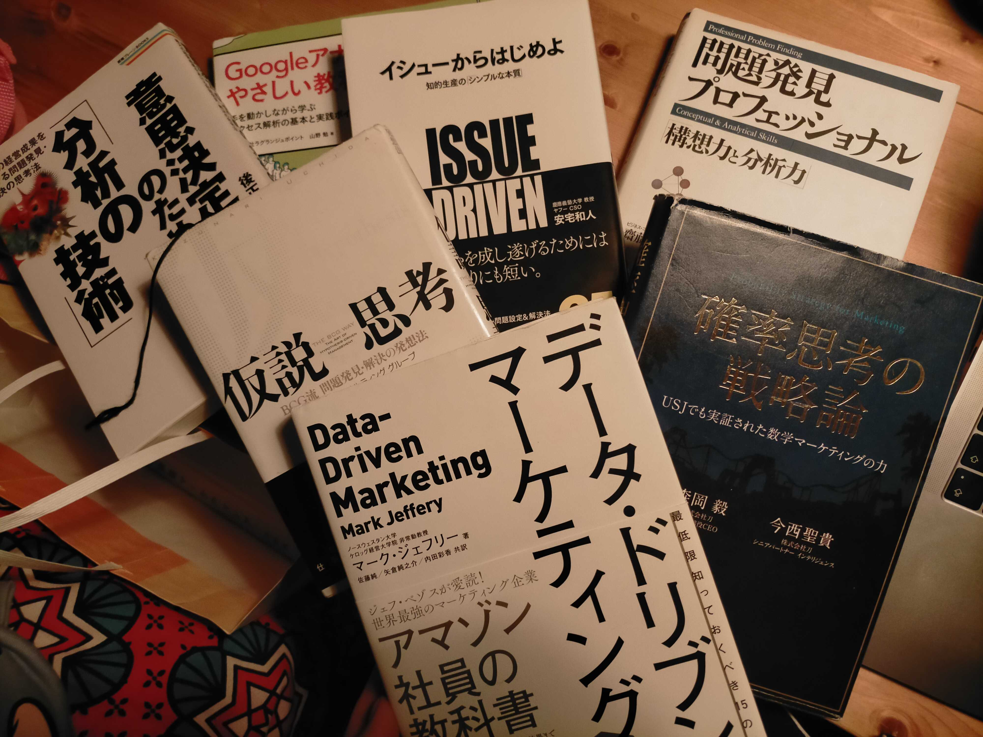
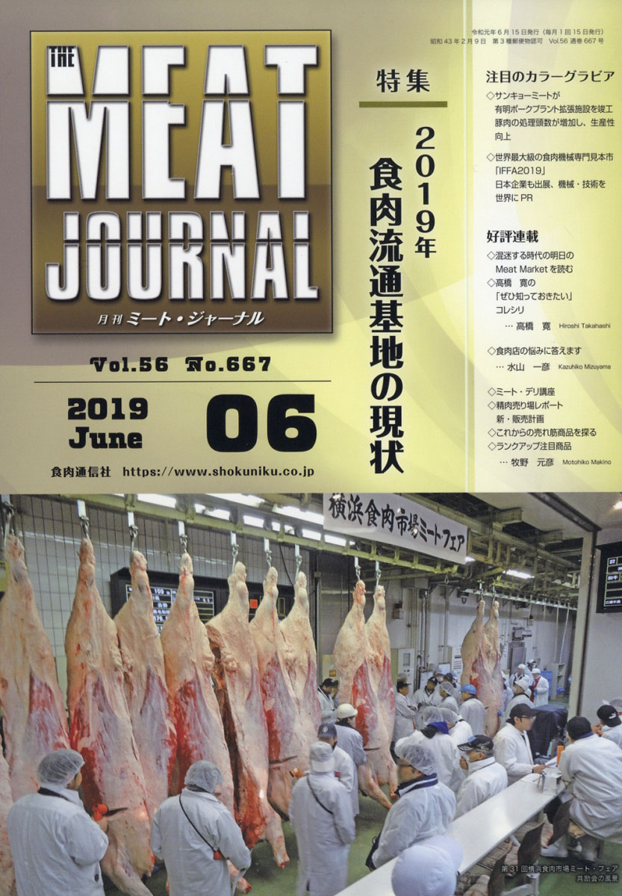

本質的な選択肢を把握するための情報収集のコツ
二次情報に触れる
業界の歴史と問題意識：その業界の成り立ちや問題意識の移り変わり
業界の競合関係：その業界の関係者やパワーバランスがどうなっているか
重要な数字：市場規模、トップ企業の売上、平均購買単価、それらの推移など
同じテーマの本を5~6冊読む
業界専門誌
経産省/総務省

Slide 73
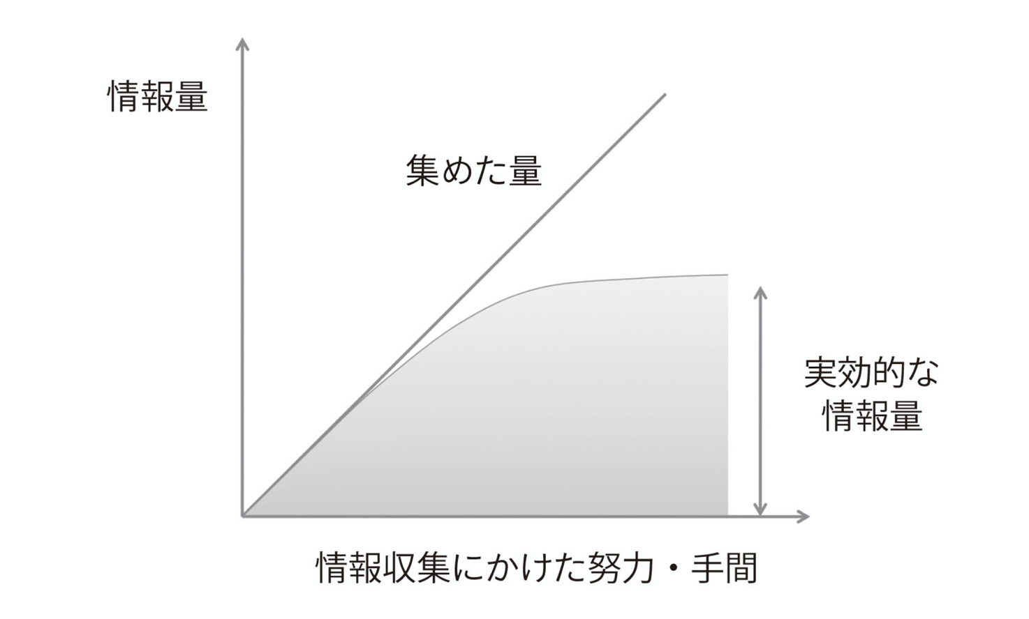
本質的な選択肢を把握するための情報収集のコツ
集め過ぎない・知り過ぎない
時間をかければ新しい情報が増えるわけではない
集め過ぎた情報は、かえって思考の邪魔になる
出典：安宅和人『イシューからはじめよ』

Slide 74
ギャップを生み出す要因を洗い出して本質的な選択肢を把握するステップ
問題に関する情報収集
MECEで考える
ロジックツリーで構造化する

Slide 75
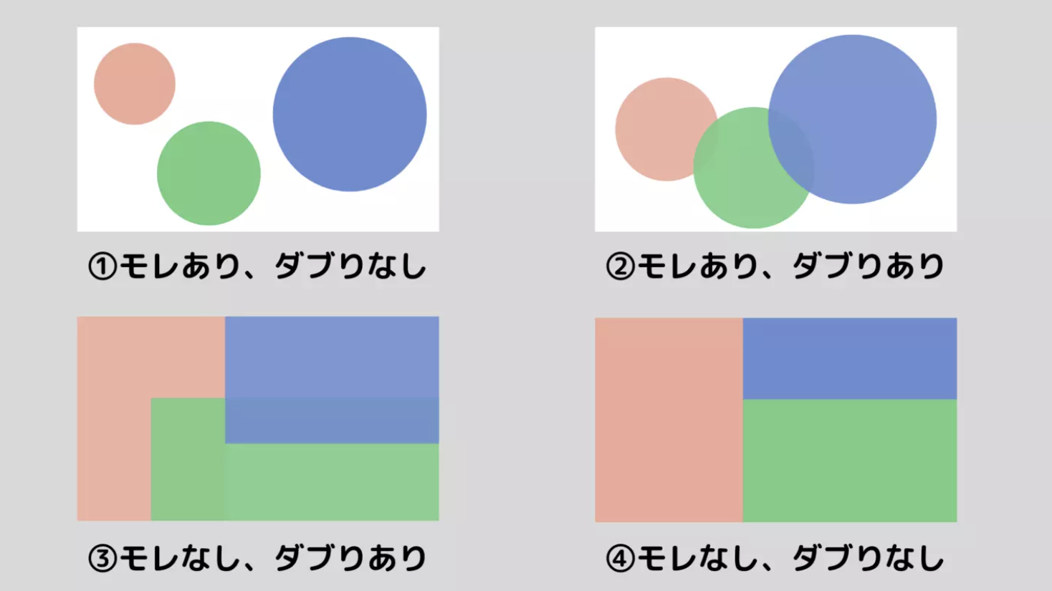
ロジカルシンキングの基礎であるMECEとは
ヌケモレなく、ダブりなく
MECEを活用する（Mutually Exclusive, Collectively Exhaustive）
https://www.wantedly.com/companies/zein/post_articles/185530#_=_

Slide 76
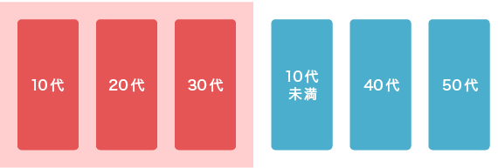
MECEじゃない例：ダブってないが、ヌケモレがある
とある飲料のターゲット年代

Slide 77
MECEじゃない例：ダブってないが、ヌケモレがある
とある飲料のターゲット年代

Slide 78
MECEじゃない例：ヌケモレはないが、ダブっている
スポーツ中継を見る人
スポーツ中継を見る人
スポーツをする人
スポーツをしない人
サッカーが好きな人
ヌケモレはないが、スポーツをする人とスポーツをしない人の中にサッカー好きがいるので、
ダブっている

Slide 79
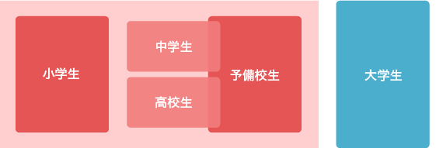
MECEじゃない例：モレもあるしダブリもある
この世にいる学生

Slide 80
MECEじゃない例：モレもあるしダブリもある
この世にいる学生
専門学生と大学生がヌケモレている
予備校生には中学生と高校生もいる
専門学生

Slide 81
ロジカルシンキングの基礎：MECEで構造化する（再掲載）
ヌケモレなく、ダブりなく
MECEを活用する（Mutually Exclusive, Collectively Exhaustive）

Slide 82
MECEのポイント
MECEでよく使う分け方を覚えておくと思考が早くなる
因数分解：「10 ＝ 5 × 2」「売上＝客数✖️平均単価」
対立構造：「男＋女＋その他」「有能＋無能」「広告＋広告以外」

Slide 83

対立構造の事例：MECEの帝王

Slide 84
MECEトレーニング①：MECEに因数分解する
考えられる原因を分解してみましょう。（第二階層まででOK）
CV数が下がってきた
？
？

Slide 85
MECEトレーニング①：MECEに因数分解した例
考えられる原因を分解してみましょう。
CV数が下がってきた
クリック数
CVR
インプレッション
クリック率

Slide 86
MECEトレーニング②：ターゲットを対立構造で考える
TIESELのターゲット年代を考えてみましょう
TIESELのターゲット年代は？
？
？
？
？
？
？

Slide 87
MECEトレーニング③
以下の分類はMECEになっていますか？MECEでなければ直してみましょう。
（全体：通勤手段）電車、自転車、公共交通機関、徒歩
引用元：https://www.wantedly.com/companies/zein/post_articles/185530#_=_

Slide 88
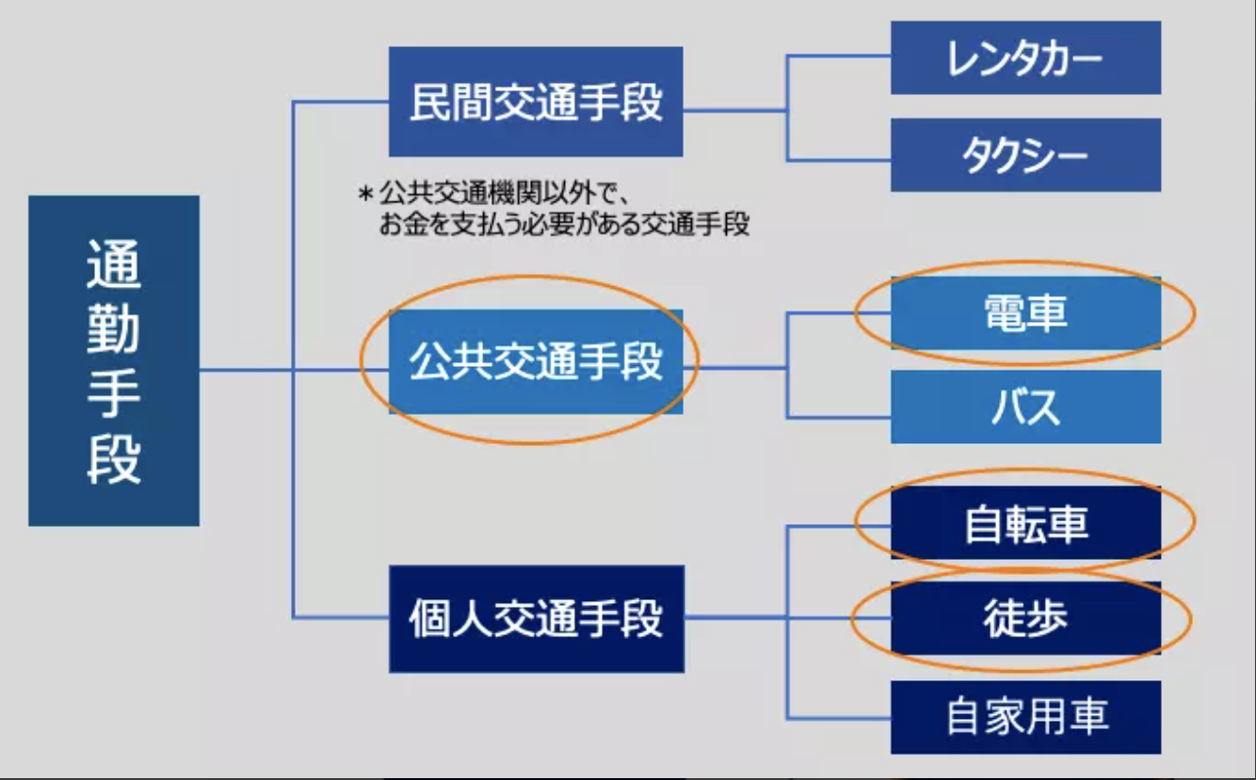
MECEトレーニング③の解答例
MECEではありません。なぜなら「公共交通機関」と「電車」がダブっているから。
引用元：https://www.wantedly.com/companies/zein/post_articles/185530#_=_

Slide 89
MECEトレーニング④
日本に存在する大学を、MECEに分類してみましょう。 (答えは1つではありません）

Slide 90
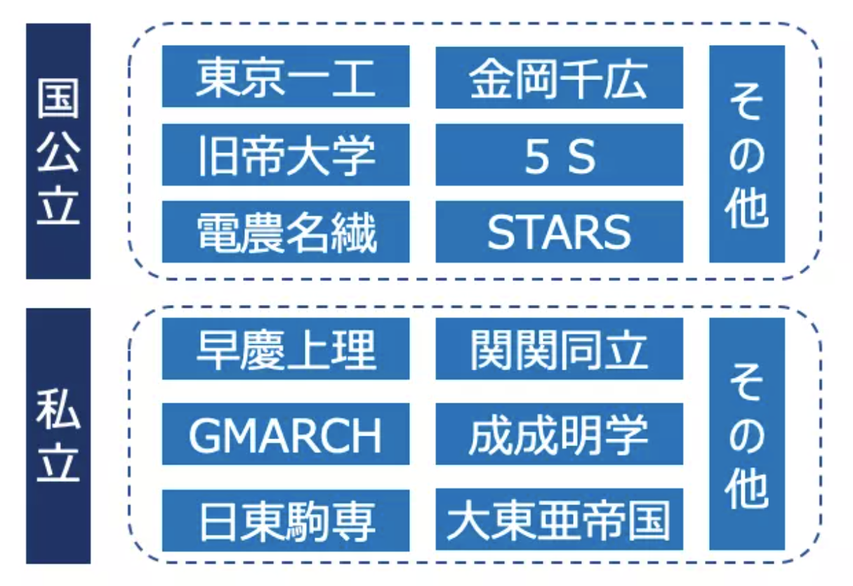
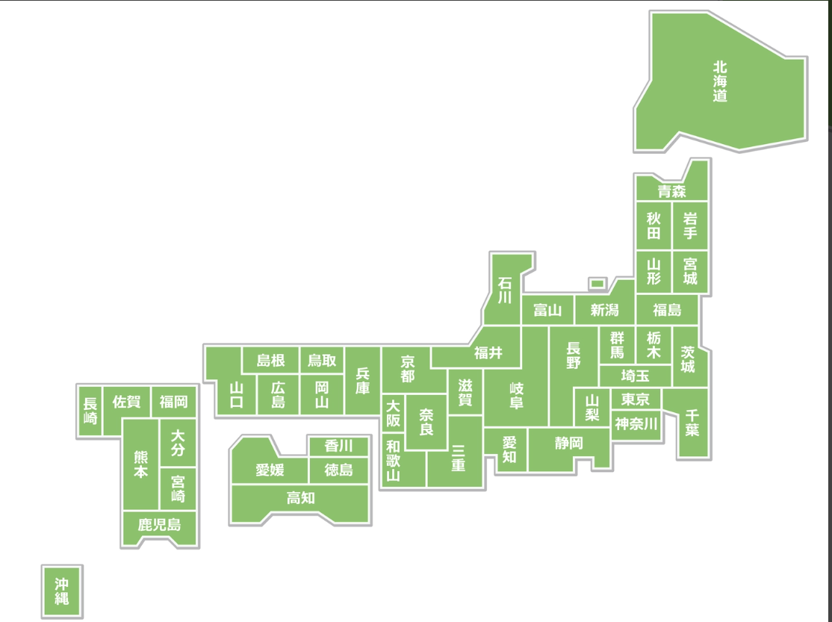
MECEトレーニング④の解答例
日本に存在する大学をMECEに考えるにあたって、答えは1つではない。
分類の切り口が実はいくつも存在する
都道府県で切り分ける場合
手間なので国立/私立で分けた場合
引用元：https://www.wantedly.com/companies/zein/post_articles/185530#_=_

Slide 91
MECEトレーニング⑤
とあるアサヒのビール担当者がいました。
2002年、これまで市場シェアを伸ばしていたアサヒビールの売上が落ちてしまいました。
上司が言いました。 「醸造酒であるワインと日本酒も売り上げが落ちているので、ビールだけが買われなくなったわけじゃないなあ。醸造酒が全般的に売れなくなってるのかなあ。ワインと日本酒とビールの市場を調査してくれ」と言われました。
【お題】
上司の指示には問題があります。その問題とはなんですか？

Slide 92
MECEトレーニング⑤の解答例
醸造酒の中から発泡酒がヌケモレていた。
ちなみに、キリン&サッポロはすでに発泡酒を販売していた。
醸造酒市場
ビール
ワイン
日本酒
発泡酒
キリン&サッポロ
「発泡酒も
第３のビールだ」

Slide 93
ちなみに
醸造酒の市場しか見ていないとどうなるか

Slide 94
市場のヌケモレがあるとどうなるのかの事例
ビール vs 発泡酒 vs チューハイの低アル&低価格の市場競争となり、アサヒは出遅れた
アルコール市場
醸造酒市場
蒸留酒市場
ビール
発泡酒
ワイン
日本酒
ウイスキー
焼酎
ジン/
ウォッカ
アサヒ
「真のビールで独走だぜ」
キリン&サッポロ
「発泡酒も
第３のビールだ」
キリン
「チューハイでさらに低価格」

Slide 95
市場のヌケモレがあるとどうなるのかの事例
そもそも飲み物はアルコールだけではない。ノンアル市場のヌケモレが大きな機会損失に
飲料市場
アルコール市場
ノンアルコール市場
アサヒ
「ノンアルビール
出してなかった…」
醸造酒
蒸留酒
ソフトドリンク
キリン
「ノンアルだぜ」
ノンアルコール
ビール
発泡酒
ワイン
日本酒
ウイスキー
焼酎
ジン/
ウォッカ
お茶
ジュース
水
etc…
ビール
ワイン
サントリー
「オールフリー」

Slide 96
MECEで考える重要性
アサヒは市場シェアを大きく奪われた
後発で発泡酒、ノンアルビールを発売して挽回した
ヌケモレなく情報を構造化できていれば機会損失しなかったかもしれない

Slide 97
人は自分のヌケモレに案外気づかないからこそ
MECEで考えよう
ロジックツリーで全体像を把握しよう！

Slide 98
本質的な選択肢を把握するStep
問題に関する情報収集
MECEで考える
ロジックツリーで構造化する

Slide 99
ロジックツリーの基本
要素を網羅的に把握できるのがロジックツリー
ビジネス構造や事象を構造化することで、原因を特定しやすくする。
因数分解による構造化
要素分解による構造化
要素A
×
要素A
＋
事象
×
事象
＋
要素B
×
要素B
＋
構成要素を
説明する
足すと100になる

Slide 100
因数分解によるロジックツリー
事象を構成する要素を分類して物事を分解していく
リード数
新規客数
受注率
顧客数
既存客数
売上
購入点数
平均客単価
カートの
平均商品単価

Slide 101
ロジックツリーのポイント
MECEであること
階層の概念をそろえること
1ブロック1メッセージ
リード数
新規客数
受注率
顧客数
既存客数
売上
購入点数
平均客単価
カートの
平均商品単価

Slide 102
ロジックツリーの構造イメージ
因果はOKか?
因果はOKか?
主題
＜MECE＞か？
因果はOKか?
＜MECE＞か？
＜MECE＞か？
より具体的か？

Slide 103
ロジックツリーを活用した問題解決
Whatツリーで
問題発生個所と問題の大きさを特定
Whyツリーで
問題発生個所を特定
Howツリーで
問題改善策を整理

Slide 104
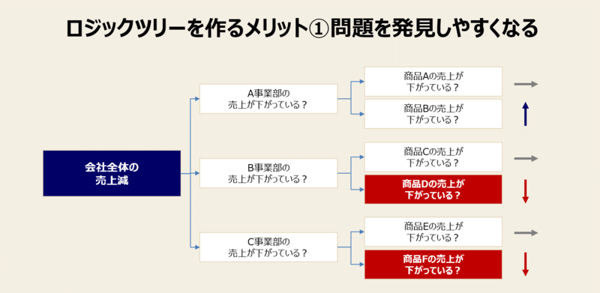
問題発生個所の特定に使うロジックツリーを
「whatツリー（要素分解ツリー）」という
画像参照元：https://www.missiondrivenbrand.jp/entry/thinking_logictree

Slide 105
ロジックツリーのトレーニング①：WHATツリー
購入する車の選択肢を分解してください
https://infinity-agent.co.jp/lab/logic-tree-example/

Slide 106
発表

Slide 107
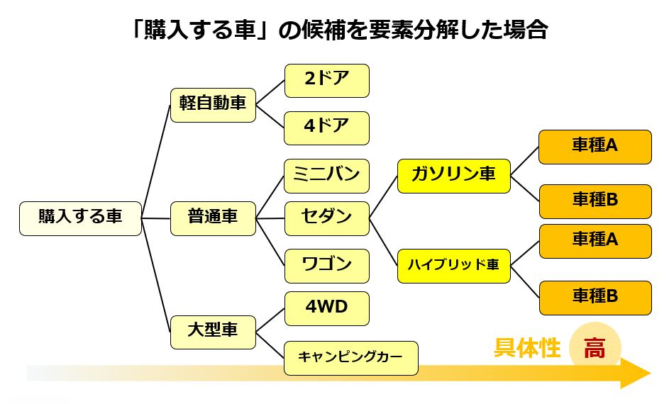
ロジックツリーのトレーニング①：WHATツリーの解答例

Slide 108
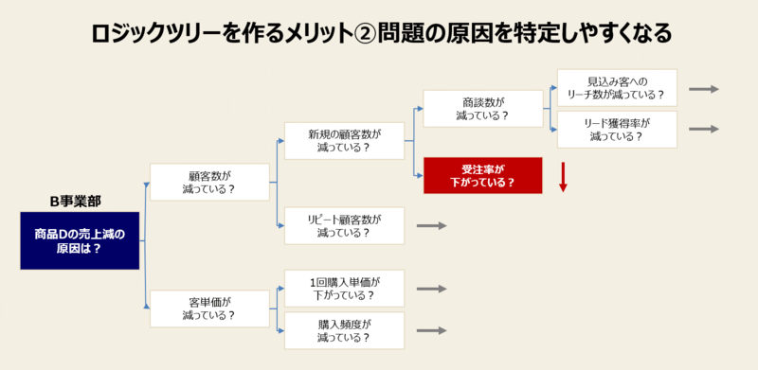
問題の原因究明に使うロジックツリーを
「whyツリー（原因究明ツリー）」という
画像参照元：https://www.missiondrivenbrand.jp/entry/thinking_logictree

Slide 109
ロジックツリーのトレーニング②：WHYツリー
ダイエットしても体重が落ちません。
原因をロジックツリーで分解してください
https://infinity-agent.co.jp/lab/logic-tree-example/

Slide 110
発表

Slide 111
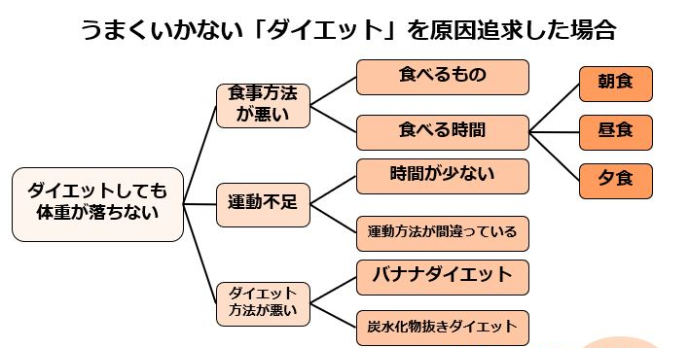
ロジックツリーのトレーニング②の解答例
https://infinity-agent.co.jp/lab/logic-tree-example/

Slide 112
さっきのも間違いではないが、もう一段MECEな視点を追加すると全体像が把握できる
量が多い
一段高い
視点を追加
食べ物自体が悪い
カロリーが
高い
食事に原因
食べる時間
食べ物以外の
原因
ダイエットしても
体重が落ちない
食べる順番
量：時間が短い
運動不足が
原因
食事以外で
原因
質：消費カロリーが低い
心理ストレスが溜まる環境
運動以外の
環境が原因
太りやすい
遺伝的

Slide 113
ロジックツリーのトレーニング③：WHYツリー
お金を貯めたいのに貯まりません
原因をロジックツリーで分解してください
https://boxil.jp/mag/a3116/

Slide 114
発表

Slide 115
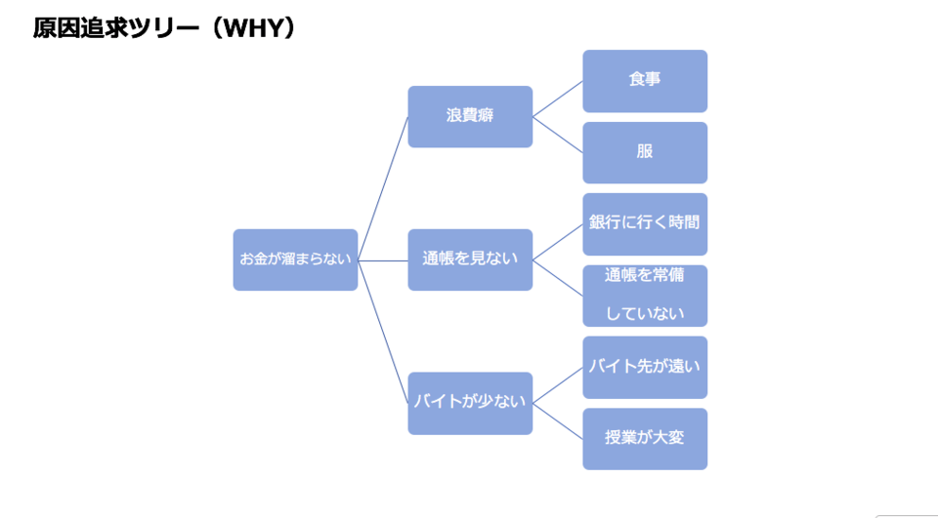
ロジックツリーのトレーニング③の解答例
https://boxil.jp/mag/a3116/

Slide 116
さっきのも間違いではないが、もう一段MECEな視点を追加すると全体像が把握できる
仕事内容の
単価が低い
一段高い
視点を追加
時給単価が
低い
会社の給与水準が低い
労働収入に
原因がある
物理的にシフトに入れない
労働時間が
短い
お金が貯まらない
心理的に働く意欲がない
労働収入以外に原因がある
食事
消費・浪費が多い
支出に原因がある
洋服
家賃
固定費が多い
奨学金の返済

Slide 117
ロジックツリーのトレーニング④：WHYツリー
PCを売りたいのに売れません
原因をロジックツリーで分解してください
https://japan-lifehack.com/logic-tree-all/

Slide 118
発表

Slide 119
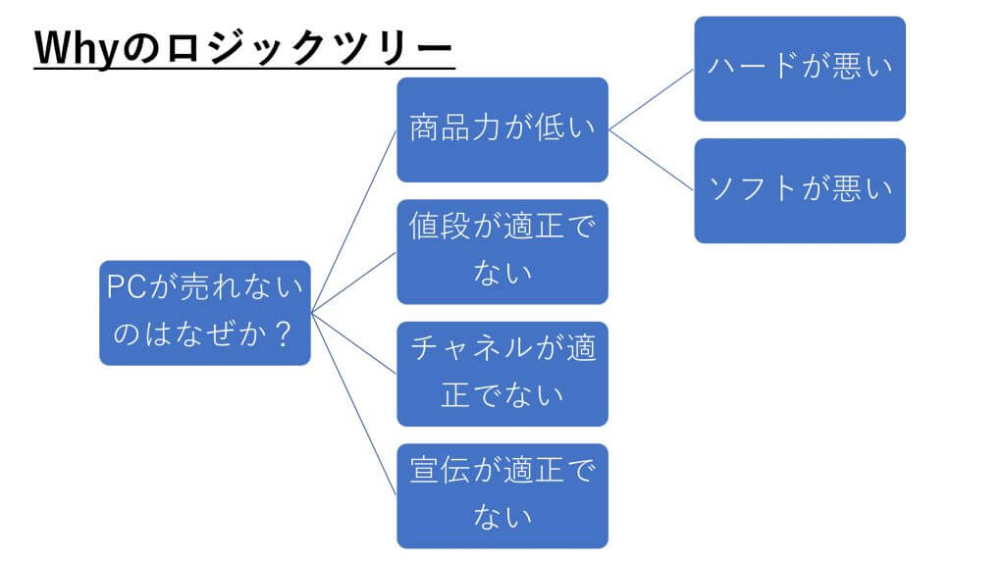
ロジックツリーのトレーニング④の解答例
4P分析の
視点を追加
https://japan-lifehack.com/logic-tree-all/

Slide 120
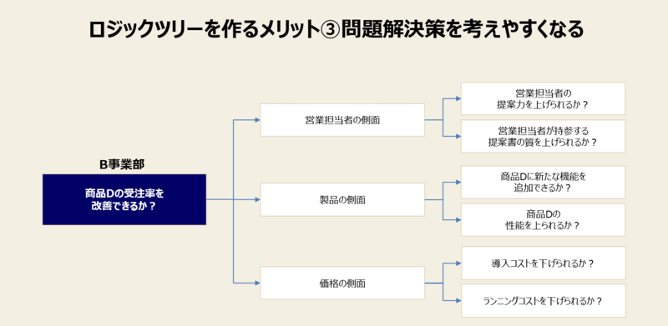
「問題解決策の立案」と「優先順位付け」を目的に、
問題解決策を洗い出していくロジックツリーを
「Howツリー（イシューツリー）」という
画像参照元：https://www.missiondrivenbrand.jp/entry/thinking_logictree

Slide 121
ロジックツリーのトレーニング⑤：HOWツリー
自分のブログサイトへの集客数を増やしたい
どんな方法があるでしょう？

Slide 122
発表

Slide 123
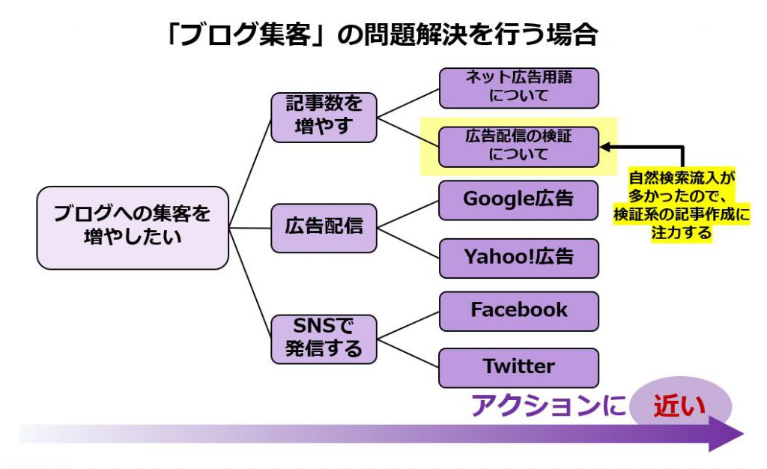
ロジックツリーのトレーニング⑤の解答例

Slide 124
さっきのも間違いではないが、もう一段MECEな視点を追加すると全体像が把握できる
Google
一段高い
視点を追加
リスティング広告
Yahoo!
広告で増やす
SNS広告
ディスプレイ広告
ブログへの集客を増やす
DSP
記事数を
増やす
自然検索
される
広告以外で
増やす
タイトルをキャッチーに
Facebook
SNSで
発信する
Twitter

Slide 125
ロジックツリーのトレーニング⑥：HOWツリー
とある飲食チェーン店の利益を増やすためにはどうすればいいでしょうか？
https://www.executive-link.co.jp/column/3340/

Slide 126
発表

Slide 127
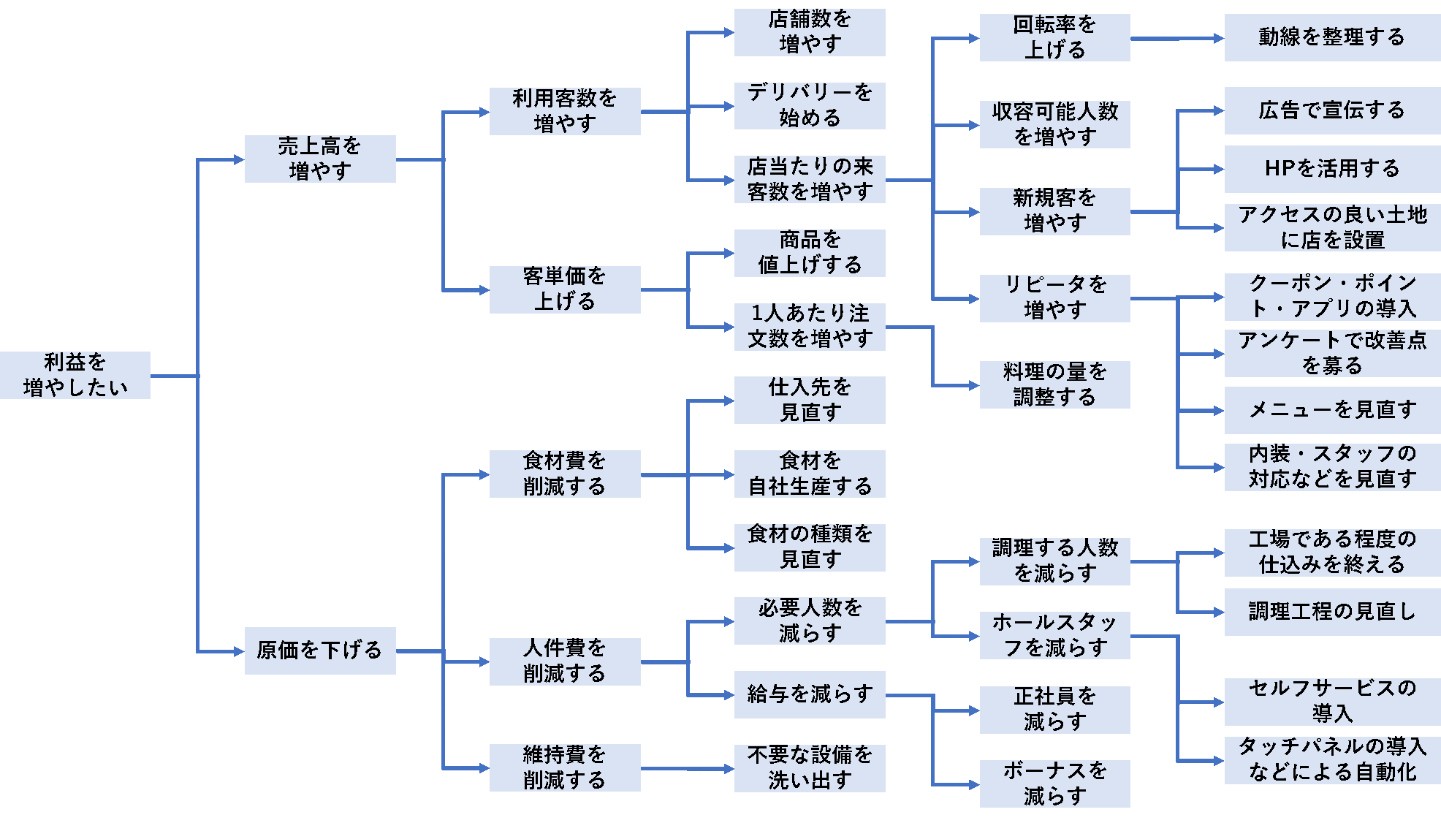
ロジックツリーのトレーニング⑥の解答例
https://www.executive-link.co.jp/column/3340/

Slide 128
ロジックツリーを活用した問題解決（再掲載）
Whatツリーで
問題発生個所と問題の大きさを特定
Whyツリーで
問題発生個所を特定
Howツリーで
問題改善策を整理

Slide 129
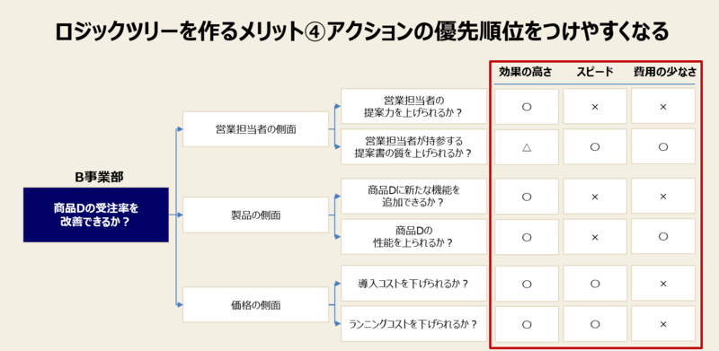
Whatツリーは「問題の発生個所の特定」と
「問題の大きさの特定」が可能
画像参照元：https://www.missiondrivenbrand.jp/entry/thinking_logictree

Slide 130
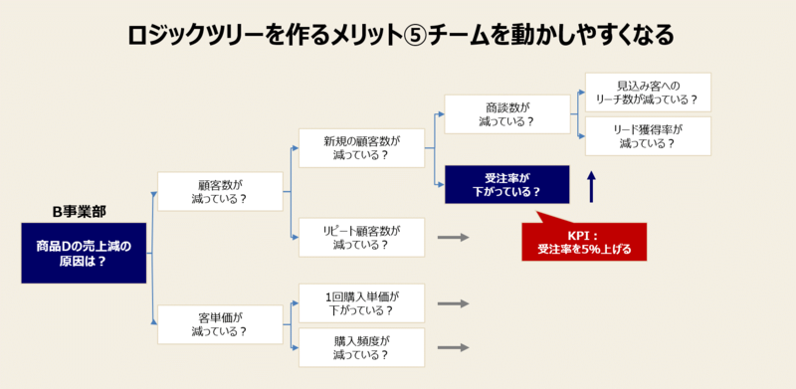
画像参照元：https://www.missiondrivenbrand.jp/entry/thinking_logictree

Slide 131
復習：問題の原因をロジックツリーで構造化する
企業から「サイトのコンバージョンが増えないので提案が欲しい」と言われた事例を思い出してみてください。
問題の原因を分解してみます。
？？？？？
サイトの
コンバージョンが増えない
？？？？？

Slide 132
問題の原因をロジックツリーで構造化する
CV＝訪問者数×CVRで因数分解してみる
CVR＝
サイトに原因がある
訪問者数＝
集客のやり方に原因がある
サイトの
コンバージョンが増えない

Slide 133
問題の原因をロジックツリーで構造化する
他にも要因があるかもしれない
CVR＝
サイトに原因がある
自分だけ見てると
改善に限界が来る
訪問者数＝
集客のやり方に原因がある
サイトの
コンバージョンが増えない
商品に問題がある
市場に目を向け広い視点でものを考える
市場の成長性が下がってる

Slide 134
復習：ギャップを分解してみる
選択肢は広告だけじゃない
一段高い視点を追加
CVR＝
サイトに原因がある
Web広告に問題がある
訪問者数＝
集客のやり方に原因がある
サイトの
コンバージョンが増えない
商品に問題がある
広告以外に問題がある
市場の成長性が下がってる

Slide 135
フレームワークを活用してロジックツリーを作る
フレームを活用すると視野が一段広がる。
サイトの
コンバージョンが増えない

Slide 136
フレームワークを活用してロジックツリーを作る
第一階層をフレームワークで分解してみる
サイトの
コンバージョンが増えない

Slide 137
フレームワークを活用してロジックツリーを作る
3C分析が使える
3Cによる分類
市場の影響
サイトの
コンバージョンが増えない
競合の影響
自社の影響

Slide 138
フレームワークを活用してロジックツリーを作る
市場の影響を整理したいがどう分類する？
3Cによる分類
市場の影響
サイトの
コンバージョンが増えない
競合の影響
自社の影響

Slide 139
フレームワークを活用してロジックツリーを作る
PEST分析が使える
3Cによる分類
3Cによる分類
PEST分析による分類
政治的要因
市場の影響
経済的要因
市場の影響
社会的要因
技術的要因
サイトの
コンバージョンが増えない
サイトの
コンバージョンが増えない
競合の影響
競合の影響
自社の影響
自社の影響

Slide 140
フレームワークを活用してロジックツリーを作る
競合の影響を整理したいがどう分類する？
3Cによる分類
3Cによる分類
PEST分析による分類
政治的要因
市場の影響
経済的要因
市場の影響
社会的要因
技術的要因
サイトの
コンバージョンが増えない
サイトの
コンバージョンが増えない
競合の影響
競合の影響
自社の影響
自社の影響

Slide 141
フレームワークを活用してロジックツリーを作る
5 Force分析が使える
3Cによる分類
3Cによる分類
3Cによる分類
PEST分析による分類
PEST分析による分類
政治的要因
政治的要因
経済的要因
市場の影響
経済的要因
市場の影響
市場の影響
社会的要因
社会的要因
技術的要因
技術的要因
サイトの
コンバージョンが増えない
サイトの
コンバージョンが増えない
サイトの
コンバージョンが増えない
5force分析による分類
既存競合の変化
競合の影響
競合の影響
競合の影響
新規参入のリスク
代替サービスの台頭
自社の影響
自社の影響
自社の影響

Slide 142
フレームワークを活用してロジックツリーを作る
自社の影響を整理したいがどう分類する？
3Cによる分類
PEST分析による分類
政治的要因
市場の影響
経済的要因
社会的要因
技術的要因
サイトの
コンバージョンが増えない
5force分析による分類
既存競合の変化
競合の影響
新規参入のリスク
代替サービスの台頭
自社の影響

Slide 143
フレームワークを活用してロジックツリーを作る
4P分析が使える
3Cによる分類
PEST分析による分類
4Pによる分類
コミュニケーションが間違っている
政治的要因
プロモーションに問題がある
市場の影響
経済的要因
チャネルが間違っている
社会的要因
技術的要因
サイトの
コンバージョンが増えない
ニーズを十分に満たしていない
5force分析による分類
製品に問題がある
既存競合の変化
ニーズと異なっている
競合の影響
新規参入のリスク
流通に問題がある
代替サービスの台頭
自社の影響
価格に問題がある

Slide 144
フレームワークを活用してロジックツリーを作る
広告運用やLPの設計などはあくまでプロモーションの一つの要素である
マーケティング戦略の全体像を理解した上でギャップを分解する
3Cによる分類
PEST分析による分類
4Pによる分類
コミュニケーションが間違っている
政治的要因
プロモーションに問題がある
市場の影響
経済的要因
チャネルが間違っている
社会的要因
技術的要因
サイトの
コンバージョンが増えない
ニーズを十分に満たしていない
5force分析による分類
製品に問題がある
既存競合の変化
ニーズと異なっている
競合の影響
新規参入のリスク
流通に問題がある
代替サービスの台頭
自社の影響
価格に問題がある

Slide 145
ロジカルシンキングで 問題解決のストーリーを描く

Slide 146
研修の全体像
問題解決
ここ！
問題の定義
イシューの設定
解決策の設定
提案
理想と現実のギャップを分析して構造化する
ギャップを生み出す イシューを設定する
解決策を論理的に整理して伝わる表現にする
論理に基づいた問題の解決策を発表
ありたい
理想の姿
本質的な
選択肢
論理展開の
基本
グループワーク
ギャップの構造化
深い仮説を
立てる
ストーリー
構築
現状とのギャップ
イシューの
設定
差を
図解で表現
提案書を
発表
論理思考

Slide 147
思い出して欲しい太郎と花子の会話：なぜこの会話は同意できたのか？（再掲載）
一朗は風邪を引くだろう。昨日会った時に寒気がすると言っていたからね。
花子
太郎
事例の出典：http://la-ad.net/logical-thinking/1.html

Slide 148
納得できる論理展開で重要なこと（再掲載）
結論と根拠と隠れた前提に
関連性があること

Slide 149
LP改善を説得する論理展開（再掲載）
説得のためには論理を体系的に積み上げていくことが重要である。
隠れた前提条件
CVRを向上させ広告費用対効果を上げるために
LP改善に取り組みましょう！
どれだけ広告を頑張ってもサイトがダメならコンバージョンにはつながらない（事実）
必要性
実行可能性
優先/重要度
LP改善の取り組みを
検討する事は価値がある
LP改善が売上につながるかは未知数だが、改善に取り組める状況にある
LP改善以上に優先的に取り組むべきタスクが今のところ見当たらない
ユーザーニーズを把握し、LP内におけるユーザーの行動を知る事はプロモーションの改善に意味がある
（仮説）
サイト内のコンバージョン行動が改善されることは自社にとって重要である
（事実）
競合各社はLPの改善行動をとっている
（これも事実ではあるが、これだけだと必要条件を満たさない）
これまでLPの改善は取り組んでいない
（改善余地）
FVの訴求テストだけなら費用はほとんどかからない
（金銭リスク）
これまでLP改善に取り組んで、実績を出してきた知見のある担当者がついている
（リソース）
これまでも認知系・獲得系などいろんなメディアを試してきた
広告の改善はある程度行っていて、効果が頭打ちになってきている

Slide 150
問題解決のストーリーを 論理的に構築する技術
学ぶこと

Slide 151
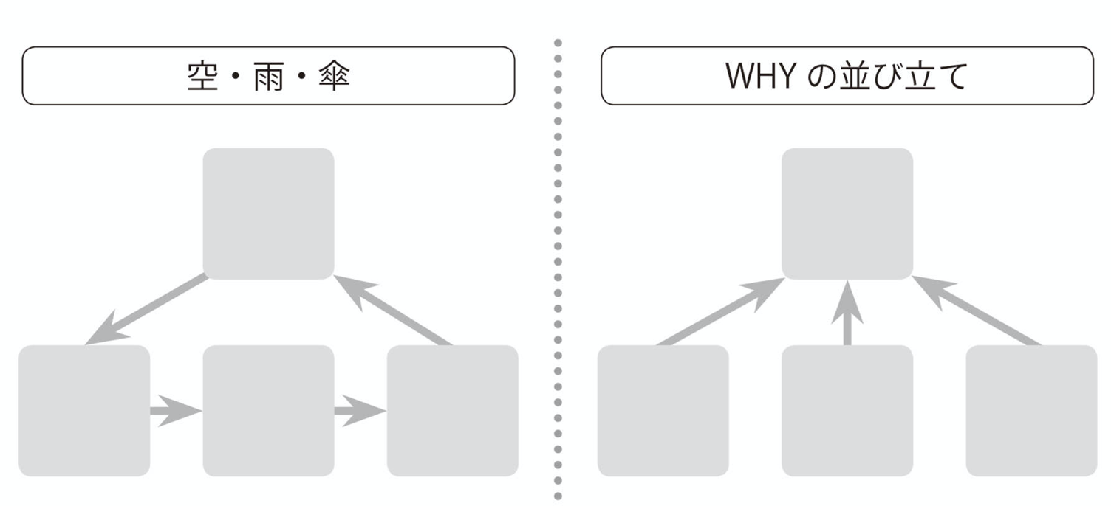
論理構築の基本
2つの型だけ覚えればOK
帰納法「WHYを並べる」
演繹法「空・雨・傘」
引用：安宅和人『イシューからはじめよ』

Slide 152
論理構築の基本
2つの型だけ覚えればOK
帰納法「WHYを並べる」
演繹法「空・雨・傘」
引用：安宅和人『イシューからはじめよ』

Slide 153
論理構築の基本①：帰納法「WHYを並べる」
結論に対して理由を並べる＝「WHYを並べる」＝帰納法
結論
根拠①
根拠②
根拠③

Slide 154
構造化の手法＜帰納法＞
このように主題に対して事例や事実を並べて結論につなげる手法
主題
目標を達成するためのパートナーとして私を選ぶべきである。
理由①
すでに同じ業種でたくさんの実績を上げており、社内に成功事例が蓄積されている。
理由②
1社1担当制であるため、御社の運用に専念することができ、迅速かつきめ細かな対応ができる体制が整っている。
理由③
統計チームをアサインし、科学に基づいた精度の高い分析を実施し、問題解決にあたることができる。

Slide 155
論理の基本：ピラミッドストラクチャー
先ほどの例のように、伝えたい主題とその根拠を構造的に表したものを ピラミッドストラクチャーと言います（三角形みたいだから）
主題
隠れた前提条件
状況：
事実：
疑問：
根拠①
根拠②
根拠③

Slide 156
主題の設定
最も重要なのは論ずべき主題の設定
この部分が結論として最も言いたいこと
売上目標を達成するためには
LPを改善してCVRを高めるべきである。
根拠①
根拠②
根拠③

Slide 157
主題とは何か？
主題
中心となる題目・問題。
芸術作品で、作者の主張の中心となる思想内容。
楽曲を特徴づけ、展開させる核となる楽想。
出典：デジタル大辞泉

Slide 158
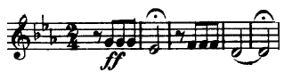
クラッシックの楽曲における主題
運命の主題
ベートーベン交響曲第5番 ハ短調 「運命」
全４楽章で合計７３３回
第１楽章：３３４回
第２楽章：４５回
第３楽章：８０回
第４楽章：２７４回
※最初と最後にいっぱい出てくる
※何度も出てくるので非常に印象的

Slide 159
ピラミッドストラクチャーの次のステップ
結論の提示を行った後は、必ず理由が求められる。
売上目標を達成するためには
LPを改善してCVRを高めるべきである。
なぜ？

Slide 160
主題に対する根拠とその関係性
主題に対しては「なぜ」であるか理由を提示する。
提示した根拠からは「だから」こうであると主題に回帰する。
売上目標を達成するためには
LPを改善してCVRを高めるべきである。
なぜ？
だから
KWやターゲットの絞り込みは十分行っていて改善余地が少ない
ファーストビューでの離脱率が高い
Web以外では結構売れてる
集客のクオリティ
UIのクオリティ
製品のクオリティ

Slide 161
帰納法（WHYを並べる）のまとめ
このように主題に対して根拠となる事例や事実を並べて結論につなげる手法を「帰納法」という
主題
目標を達成するための代理店として弊社を選ぶべきである。
だから？
理由①
すでに同じ業種でたくさんの実績を上げており、社内に成功事例が蓄積されている。
理由②
1社1担当制であるため、御社の運用に専念することができ、迅速かつきめ細かな対応ができる体制が整っている。
理由③
統計チームをアサインし、科学に基づいた精度の高い分析を実施し、問題解決にあたることができる。
なぜ？

Slide 162
帰納法トレーニング①
主題：「あなたは私と結婚した方がいい」
主題を帰納法で論理構築してください。
まずはWHYを並べてください。
MECEに構造化してください。

Slide 163
帰納法「WHYを並べる」トレーニング
主題に対して根拠を示して帰納法を完成させてください。
主題
たばこを吸うことは
問題である
(why)なぜ？
理由①
理由②
理由③
理由④

Slide 164
＜解答例＞正しくない論理構成
主題
たばこを吸うことは
問題である
(why)なぜ？
理由①
たばこを吸うと、ガンになるリスクがあがる。
理由②
動脈硬化が進行するリスクがある。
理由③
呼吸器系の疾患が生じるリスクがある。
理由④
歯周病になるリスクがある。
失敗理由：すべて健康の理由が並べられており、MECEになっていない

Slide 165
＜解答例＞正しい論理推定
主題
たばこを吸うことは
問題である
(why)なぜ？
理由①
ガンになったり、動脈硬化が進行したりして、命に関わるレベルで、身体的健康を損なうリスクがある。
理由②
たばこの値段は右肩上がりで上昇しており、今後、益々、経済的な負担が大きくなる。
・・・
理由n
禁煙の圧力が強く、たばこを吸う場所でさえ確保するのも難しくなる。

Slide 166
次の疑問
WHYを並べるだけで、話す順番はどうでもいいの？

Slide 167
論理構築の基本
2つの型だけ覚えればOK
帰納法「WHYを並べる」
演繹法「空・雨・傘」
引用：安宅和人『イシューからはじめよ』

Slide 168
別角度から論理の構築を見ていく
この論理展開についてどう思うか？
CVRを上げることはCV数向上において重要である
今すぐ
CVR改善施策を
実行すべき

Slide 169
別角度から論理の構築を見ていく
なんとなく言わんとしていることはわかるが、納得性がない
前提条件
提案
CVRを上げることはCV獲得にとって重要である
今すぐ
CVR改善施策を
実行すべき
論理が飛躍

Slide 170
前提条件と提案の間に入るもの
前提条件
観察される事象
提案
CVRを上げることはCV獲得にとって重要である
CVRが前月対比
下がっている
今すぐ
CVR改善施策を
実行すべき

Slide 171
事実の積み上げの結果、結論が導き出され、その結果提案につながる
前提条件
観察される事象
解釈による結論
提案
CVRを上げることはCV獲得にとって重要である
CVRが前月対比
下がっている
CVRが下がり続けるとCVが減り広告費用対効果が悪化する
今すぐ
CVR改善施策を
実行すべき
こういう事実がある
その結果こうなる
だからこうすべき

Slide 172
論理展開の基本②：演繹的アプローチ
演繹法は、一般的な前提(あるいは決められたルール)を基に結論を出す方法。
主張（提案）
今すぐ
CVR改善施策を
実行すべき
なぜ
だから
CVRを上げることはCV獲得にとって重要である
CVRが前月対比
下がっている
CVRが下がり続けるとCVが減り広告費用対効果が悪化する
大前提
(事実)
小前提
(観察事項)
結論
（解釈）

Slide 173
演繹法はみなさんも日常的に「空・雨・傘」の論法で使っている
空 西の空がよく晴れているな
雨 今の空の様子では、当面雨は降ることはなさそうだ
傘 だとすると、今日傘を持っていく必要はない
主張（提案）
こうしよう
なぜ
だから
〜〜である
重要な事象の〇〇を観察したこうなっていた
そうだとすると、こうなるんじゃないか
大前提
(事実の確認)
隠れた小前提
(観察される事象)
結論
（解釈）

Slide 174
演繹法はみなさんも日常的に「空・雨・傘」の論法で使っている
空 西の空がよく晴れているな
雨 今の空の様子では、当面雨は降ることはなさそうだ
傘 だとすると、今日傘を持っていく必要はない
主張（提案）
傘を置いて行こう
なぜ
だから
西の空がよく晴れているな
空が晴れていたら、雨が降る可能性は低い
今日は傘を持って行かなくて良さそうだ
大前提
(事実の確認)
隠れた小前提
(観察される事象)
結論
（解釈）

Slide 175
演繹法「空・雨・傘」のトレーニング①
三浦さんと中野さんの下の会話で、空欄の部分にはどのような文章が最も適切に当てはまるでしょうか。
演繹法で論理構造を整理して、文章を考えてください。
三浦「最近、政治家のスキャンダルがよくニュースになっているね」
中野「うん、実に嘆かわしいなあ」
「（ ）だよ」
三浦「最近支持率が上がっているA氏だけど、ちょっと誠実さに
欠けるよね」
中野「そうだね、A氏は政治家として失格だと思うよ」

Slide 176
演繹法「空・雨・傘」のトレーニング①の答え
三浦さんと中野さんの下の会話で、空欄の部分にはどのような文章が最も適切に当てはまるでしょうか。
演繹法で論理構造を整理して、文章を考えてください。
三浦「最近、政治家のスキャンダルがよくニュースになっているね」
中野「うん、実に嘆かわしいなあ」
「政治家に誠実さが重要 だよ」
三浦「最近支持率が上がっているA氏だけど、ちょっと誠実さに
欠けるよね」
中野「そうだね、A氏は政治家として失格だと思うよ」

Slide 177
演繹法「空・雨・傘」のトレーニング②
主張（提案）
なぜ
だから
前提条件
観察される事象
解釈による結論
瀬戸内海の自然は
貴重である
瀬戸内海の汚染は、危険なほどに進んでいる
このような演繹的な論理展開があったとする
問い
１．解釈による結論は？
２．どのような提案が考えられるか？

Slide 178
演繹法「空・雨・傘」のトレーニングの解答例
主張（提案）
なぜ
だから
前提条件
観察される事象
解釈による結論
瀬戸内海の自然は
貴重である
瀬戸内海の汚染は、危険なほどに進んでいる
このまま汚染を放置していると瀬戸内海の貴重な自然は失われてしまう
このような演繹的な論理展開があったとする
問い
１．解釈による結論は？
２．どのような提案が考えられるか？

Slide 179
演繹法「空・雨・傘」のトレーニングの解答例
主張（提案）
我々は瀬戸内海の自然を守るため、早急に具体策を講じなければならない
なぜ
だから
前提条件
観察される事象
解釈による結論
瀬戸内海の自然は
貴重である
瀬戸内海の汚染は、危険なほどに進んでいる
このまま汚染を放置していると瀬戸内海の貴重な自然は失われてしまう
このような演繹的な論理展開があったとする
問い
１．解釈による結論は？
２．どのような提案が考えられるか？

Slide 180
ストーリーを構築しよう
演繹法と帰納法を組み合わせて
論理的なストーリーに仕上げます

Slide 181
演繹法と帰納法の関係性
主張（提案）
我々は瀬戸内海の自然を守るため、早急に具体策を講じなければならない
なぜ
だから
前提条件
観察される事象
解釈による結論
瀬戸内海の自然は
貴重である
瀬戸内海の汚染は、危険なほどに進んでいる
このまま汚染を放置していると瀬戸内海の貴重な自然は失われてしまう
なぜ貴重なのか？不明

Slide 182
演繹法と帰納法の関係性
帰納法で前提条件を証明する
主張（提案）
我々は瀬戸内海の自然を守るため、早急に具体策を講じなければならない
なぜ
だから
前提条件
観察される事象
解釈による結論
瀬戸内海の自然は
貴重である
瀬戸内海の汚染は、危険なほどに進んでいる
このまま汚染を放置していると瀬戸内海の貴重な自然は失われてしまう
住民の生活と、心の平安のよりどころである
運輸交通に役立っている
瀬戸エリアの観光客は年間300万人近くに上る
瀬戸内エリアのかき類の養殖は全国の75%を占めている
…
結論と根拠の組み合わせ

Slide 183
演繹法と帰納法の関係性
主張（提案）
我々は瀬戸内海の自然を守るため、早急に具体策を講じなければならない
なぜ
だから
前提条件
観察される事象
解釈による結論
瀬戸内海の自然は
貴重である
瀬戸内海の汚染は、危険なほどに進んでいる
このまま汚染を放置していると瀬戸内海の貴重な自然は失われてしまう
住民の生活と、心の平安のよりどころである
運輸交通に役立っている
瀬戸エリアの観光客は年間300万人近くに上る
瀬戸内エリアのかき類の養殖は全国の75%を占めている
…
何をもって汚染が進んでいるとしているのか不明

Slide 184
演繹法と帰納法の関係性
隠れた前提条件を帰納法で証明する
主張（提案）
我々は瀬戸内海の自然を守るため、早急に具体策を講じなければならない
なぜ
だから
前提条件
観察される事象
解釈による結論
瀬戸内海の自然は
貴重である
瀬戸内海の汚染は、危険なほどに進んでいる
このまま汚染を放置していると瀬戸内海の貴重な自然は失われてしまう
住民の生活と、心の平安のよりどころである
運輸交通に役立っている
瀬戸エリアの観光客は年間300万人近くに上る
瀬戸内エリアのかき類の養殖は全国の75%を占めている
はまちや牡蠣が大量死し、養殖漁業が困難になりつつある
とった魚が油臭い
海水浴ができない場所が、すでに50か所にのぼる
有害液体物質確認件数が10年で3倍に
…
…
結論と根拠の組み合わせ

Slide 185
具体な提案へとつながっていく
主張（提案）
具体策の提示
我々は瀬戸内海の自然を守るため、早急に具体策を講じなければならない
そこで
瀬戸内海の自然を守るために〇〇を実行する
なぜ
だから
前提条件
観察される事象
解釈による結論
瀬戸内海の自然は
貴重である
瀬戸内海の汚染は、危険なほどに進んでいる
このまま汚染を放置していると瀬戸内海の貴重な自然は失われてしまう
住民の生活と、心の平安のよりどころである
運輸交通に役立っている
瀬戸エリアの観光客は年間300万人近くに上る
瀬戸内エリアのかき類の養殖は全国の75%を占めている
はまちや牡蠣が大量死し、養殖漁業が困難になりつつある
とった魚が油臭い
海水浴ができない場所が、すでに50か所にのぼる
有害液体物質確認件数が10年で3倍に
…
…

Slide 186
根拠となる主張はなるべく定量的な事実が望ましい
主張（提案）
具体策の提示
我々は瀬戸内海の自然を守るため、早急に具体策を講じなければならない
そこで
瀬戸内海の自然を守るために〇〇を実行する
なぜ
だから
前提条件
観察される事象
解釈による結論
瀬戸内海の自然は
貴重である
瀬戸内海の汚染は、危険なほどに進んでいる
このまま汚染を放置していると瀬戸内海の貴重な自然は失われてしまう
住民の生活と、心の平安のよりどころである
運輸交通に役立っている
瀬戸エリアの観光客は年間300万人近くに上る
瀬戸内エリアのかき類の養殖は全国の75%を占めている
はまちや牡蠣が大量死し、養殖漁業が困難になりつつある
とった魚が油臭い
海水浴ができない場所が、すでに50か所にのぼる
有害液体物質確認件数が10年で3倍に
…
…
定性的
定量的
定性的
定量的

Slide 187
この研修も演繹法と帰納法で最初にストーリーを作っていました
主張（提案）
具体策の提示
論理的に問題解決できる
思考を身につけよう
そこで
具体的な思考と技術を
研修で体験しよう
なぜ
だから
前提条件
隠れた前提
解釈による結論
論理的でないと提案に
納得してもらえない
クライアントが求める
論理的な問題解決が
提案されていない
論理的に問題解決の
アイディアを伝えられないと価値がない
主張と根拠と
前提に関連性がないと納得できない
その事業の専門家ではないので説得できない
論理的な思考や文章能力が重要と答える人が8割以上
自社とクライアントの売上増加に貢献したい
クライアントはツールの機能は聞き飽きている
業界
プレイヤーはどんどん
増えている
…
定性的
定量的
定性的
定量的

Slide 188
演繹法と帰納法を使った論理展開＜まとめ＞
主張
階層が深くなるにつれ論理が複雑化するので注意
大前提
(事実)
隠れた小前提
(観察事項)
結論
（解釈）
理由①
理由②
理由③
理由①
理由②
理由③
データまとめ
データまとめ
データまとめ
データ
データ
データ
データまとめ
データまとめ
データまとめ
データ
データ
データ

Slide 189
グループワーク
お題 ECサイトの売上目標を達成できていない要因は何か？ ロジックツリーで構造化してください。（ 第4階層まででOK）
ゴール
調査するべきだと思う要因を発表してください
グループワークのポイント
3C分析、PEST分析、4P分析など学んだフレームを思い出して分解してみてください
※本授業に出てくるデータは全て仮想のデータとします。
※内容の正否よりも論理的であるか否かを重視します。

Slide 190
発表

Slide 191
真の問題を解決するために
本質的な選択肢を見極める←構造化によって選択肢はわかった
イシューを設定する
論理的な提案書を作る

Slide 192
真の問題を解決するために
本質的な選択肢を見極める
イシューを設定する←仮説思考で解決すべき課題を設定する
論理的な提案書を作る←ピラミッド構造で論理を構築する

Slide 193
問題定義の練習問題：食品メーカーA社はどんな広告をうつべきか？
食品メーカーA社は、コンビニに商品を置いてもらうための広告戦略を検討しています。
あなたはA社のマーケティング担当者です。
ある日、上司から「どんな広告を打てばコンビニに商品を置いてもらえるか」という課題を渡されました。
実はA社の営業担当がコンビニに自社商品を営業したところ「TVCMをやっていないから」と言われて断られたのです。
A社の商品は100個以上あるので、全ての商品のTVCMをうつわけには行きません。
A社の商品の中には、TVCMをせずにコンビニに置かれているものもあります。
他社のメーカーの商品キットカットやハーゲンダッツなどはTVCMをしていなくてもコンビニに置かれています。
真の問題は何か考えてみてください

Slide 194
解答例
視点を拡大して問題を定義する
真の問題
・コンビニが置きたくなる独自性のある商品を作るべきではないか？
・TVCMをうたなくとも、商品の認知度を高められないか？

